Slide 1
Lois simples des gaz
Chapitre 2

Slide 2
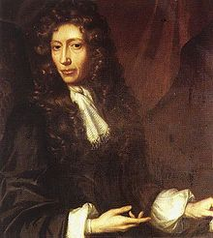
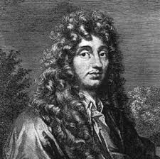
La loi de Boyle-Mariotte
Chapitre 2
p. 67 à 69
Le volume d’un gaz est proportionnelle à l’inverse de la pression ($V∝\frac{1}{P}$).
$P_{1}V_{1}= P_{2}V_{2}$
Dans cette équation, le nombre de mole (n) et la température (T) demeurent constants.
V
Robert Boyle
1627-1691
P
P
V
P
P
V
Edme Mariotte
1620-1684
V

Slide 3
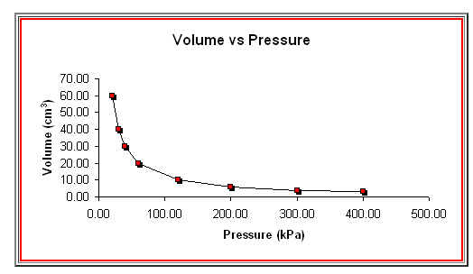
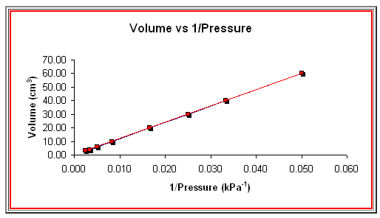
La loi de Boyle-Mariotte
Chapitre 2
p. 67 à 69
Robert Boyle
1627-1691
Edme Mariotte
1620-1684

Slide 4
La loi de Boyle-Mariotte
Bref, la diminution du volume augmente les collisions c’est-à-dire la pression
Chapitre 2
p. 67 à 69
V₁
P₂
P₁
Un médecin examine la capacité respiratoire des poumons de son patient. Il réalise que lors de l’inspiration les poumons de son patient une capacité d’espace de 1,5 L. Ceci fait en sorte que la pression interne des poumons est de 100 mm Hg. Sachant que le volume lors de l’expiration est de 0,5L, quelle serait la pression des poumons à ce moment?
V₂
1- Données
2- Formule
3- Calculs
4- Réponse
P₁ = 100 mmHg
V₁ = 1,5 L
V₂ = 0,5 L
P₂ = ?
$P_{1}V_{1}= P_{2}V_{2}$
$$P_{2}= \frac{P_{1}V_{1}}{V_{2}}$$
$$P_{2}= \frac{P_{1}V_{1}}{V_{2}}$$
$$P_{2}= \frac{100 mmHg ∙1,5 L}{0,5 L}$$
$P_{2}=$ 300 mmHg
P₂ = 300 mmHg

Slide 5
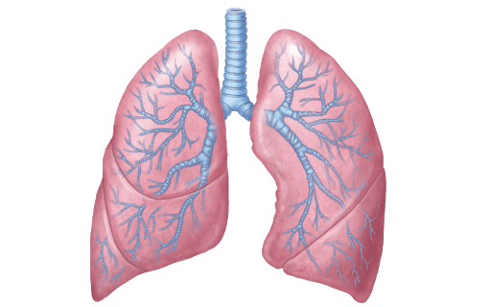
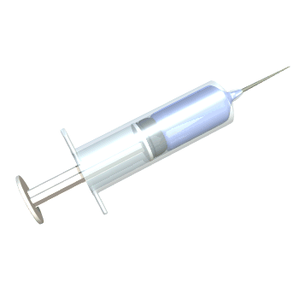
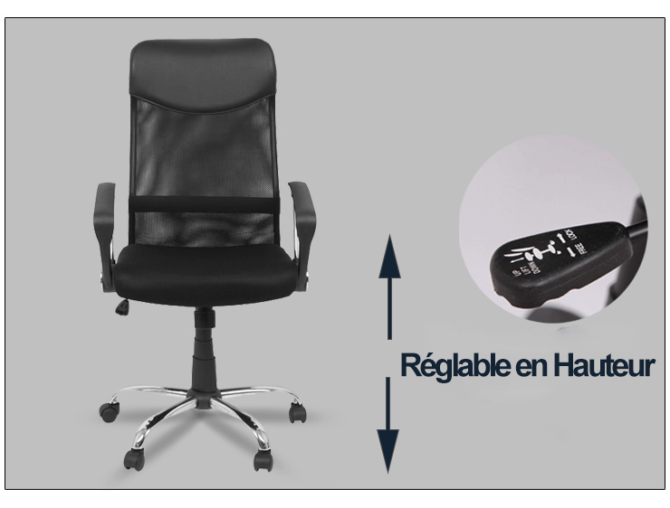
La loi de Boyle-Mariotte (applications)
Chapitre 2
p. 67 à 69
La loi de Boyle-Mariotte s’applique dans plusieurs objets différents et parfois même chez les organismes vivants.
Seringue
Chaise ajustable
Pompes
Système respiratoire

Slide 6
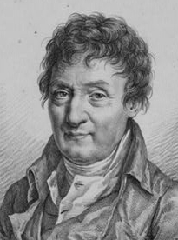
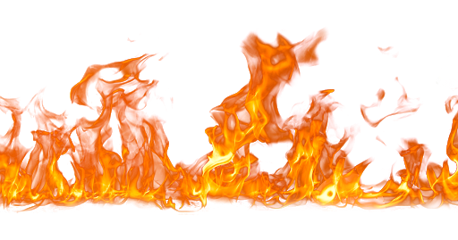
La loi de Charles
Chapitre 2
p. 70 à 73
Le volume d’un gaz est directement proportionnel à la température absolue d’un gaz (𝑉 ∝ 𝑇)
$$\frac{V_{1}}{T_{1}}=\frac{V_{2}}{T_{2}}$$
Dans cette équation, le nombre de mole (n) et la pression (P) demeurent constants.
T
V
V
T
V
T
V
Jacques Charles
1746-1826
T

Slide 7
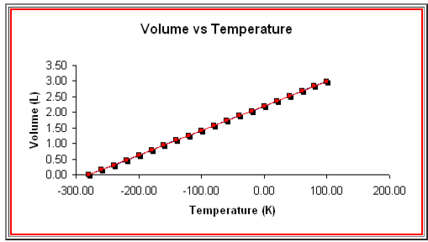
La loi de Charles
Chapitre 2
p. 70 à 73
Jacques Charles
1746-1826

Slide 8
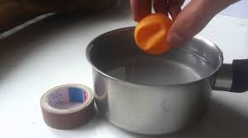
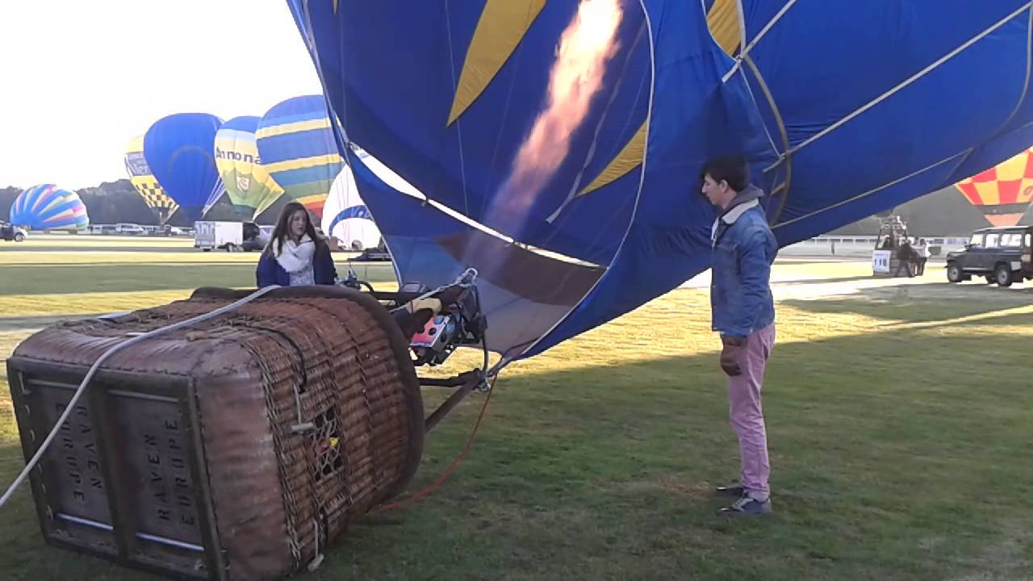
La loi de Charles (applications)
Chapitre 2
p. 70 à 73
Comment réparer une balle de ping pong?
Gonfler une montgolfière

Slide 9
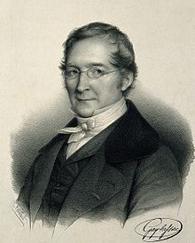
La loi de Gay-Lussac
Chapitre 2
p. 74 à 75
La pression d’un gaz est directement proportionnelle à la température absolue d’un gaz (T ∝ P)
$$\frac{P_{1}}{T_{1}}=\frac{P_{2}}{T_{2}}$$
Dans cette équation, le nombre de mole (n) et le volume (V) demeurent constants.
T
P
P
T
P
T
P
Louis Joseph Gay-Lussac
1770-1850
T

Slide 10
La loi de Gay-Lussac
Chapitre 2
p. 74 à 75
Louis Joseph Gay-Lussac
1770-1850

Slide 11
La loi de Gay-Lussac
Chapitre 2
p. 74 à 75
T
P
T
P
Vous possédez une mijoteuse et vous décidez de cuir du bœuf. Cette viande nécessite une température de cuisson de 75ºC. Toutefois, votre mijoteuse possède une tolérance de 3 atm. Si elle dépasse cette valeur, le contenu de la mijoteuse se trouve à déborder du contenant. Sachant qu’au départ elle avait une température de 20ºC et une pression atmosphérique normale, la dépassera-t-elle la pression prescrite par la compagnie lors de la cuisson?
1- Données
2- Formule
3- Calculs
4- Réponse
P₁ = 1 atm
T₁ = 20ºC → 293 K
P₂ = ?
T₂ = 75ºC → 348 K
$$\frac{P_{1}}{T_{1}}=\frac{P_{2}}{T_{2}}$$
$$P_{2}= \frac{P_{1}}{T_{1}}×T_{2}$$
$$P_{2}= \frac{P_{1}}{T_{1}}×T_{2}$$
$$P_{2}= \frac{1 atm}{293 K}×348 K$$
$P_{2}=$ 1,18 atm
P₂ = 1,18 atm

Slide 12
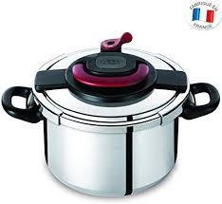
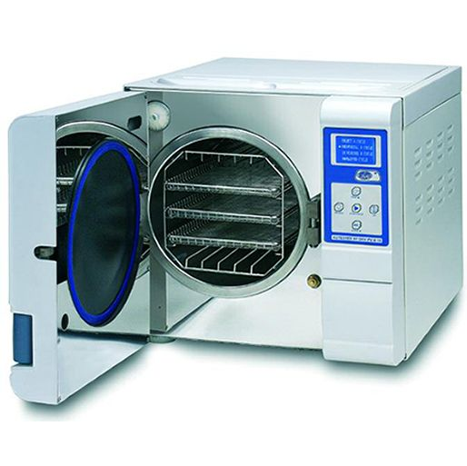
La loi de Gay-Lussac (applications)
Chapitre 2
p. 74 à 75
Cocotte minute
Autoclave
Pistolet

Slide 13
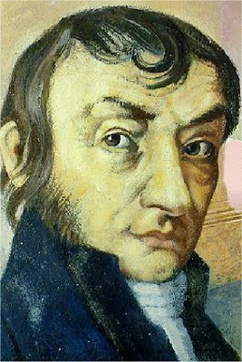
La loi d’Avogadro
Chapitre 2
p. 76 à 78
Le volume d’un gaz est directement proportionnel au nombre de mole qui le compose (𝑉 ∝ n)
$$\frac{V_{1}}{n_{1}}=\frac{V_{2}}{n_{2}}$$
Dans cette équation, la température (T) et la pression (P) demeurent constantes.
n
V
V
n
V
n
V
Amedeo Avogadro
1776-1856
n

Slide 14
La loi pression et quantité de matière
Chapitre 2
p. 79
La pression d’un gaz est directement proportionnel à la quantité de matière (au nombre de mole) qui le compose (P ∝ n)
$$\frac{P_{1}}{n_{1}}=\frac{P_{2}}{n_{2}}$$
Dans cette équation, la température (T) et le volume (P) demeurent constants.
P
n
P
n
P
n
P
n

Slide 15
Lois simples des gaz (résumé p. 109)
Chapitre 2
p. 109
 | Loi Boyle-Mariotte | Loi de Charles | Loi de Gay-Lussac | Loi d’Avogadro | Loi pression et quantité
Équation | $P_{1}V_{1}= P_{2}V_{2}$ | $$\frac{V_{1}}{T_{1}}=\frac{V_{2}}{T_{2}}$$ | $$\frac{P_{1}}{T_{1}}=\frac{P_{2}}{T_{2}}$$ | $$\frac{V_{1}}{n_{1}}=\frac{V_{2}}{n_{2}}$$ | $$\frac{P_{1}}{n_{1}}=\frac{P_{2}}{n_{2}}$$
Variables constantes | n T | n P | n V | T P | V T
Variables:
n = quantité de moles
T = température en Kelvin
P = pression
V = volume

Slide 16
Conventions pour les exercices
Chapitre 2
p. 67
Il est important de distinguer les termes TPN (Température et pression normale) et TAPN (Température ambiante et pression normale). Ces valeurs sont à apprendre par cœur.
Conditions à TPN
Conditions à TAPN
Variables | Valeurs
Température | 0 ºC 273 K
Pression | 1 atm 101,3 kPa 760 mmHg
Variables | Valeurs
Température | 25 ºC 298 K
Pression | 1 atm 101,3 kPa 760 mmHg

Slide 17
Information supplémentaires pour les exercices
Chapitre 2

Slide 18
Volume molaire d’un gaz
Chapitre 2
p. 67 et 81
Constat suite à l’hypothèse d’Avogadro:
La nature du gaz ne changera pas le volume occupé. Une mole de gaz, aux même conditions de température et de pression, occupera la même espace.
La connaissance de ces valeurs peuvent accélérer la résolution de problèmes, mais je ne suggère pas de les mémoriser car on peut toujours calculer. Tu peux te servir de ces valeurs si tu désires.
Conditions à TPN
Conditions à TAPN
Variables | Valeurs
Température | 0 ºC 273 K
Pression | 1 atm 101,3 kPa 760 mmHg
Volume molaire | 22,4 L/mol
Variables | Valeurs
Température | 25 ºC 298 K
Pression | 1 atm 101,3 kPa 760 mmHg
Volume molaire | 24,5 L/mol

Slide 19
Devoir
Chapitre 2

Slide 20
Étapes de résolution d’un problème
Lire le problème et mettre en évidence les valeurs données (utiliser un surligneur).
Résoudre un problème en utilisant les sections suivantes:
Données
Identifier et classer les variables (V, T, P et n) du problème
Identifier les deux variables qui vont changer; identifier les deux variables fixes (constantes)
Convertir les valeurs au besoin
Formule
Choisir la relation (la loi) appropriée et l’écrire
Isoler la variable cherchée selon les besoins du problème
Calculs
Substitution des valeurs avec unités
Calcul et isoler la réponse finale
Réponse
SVP encadrer ou encercler la réponse pour simplifier la tâche du correcteur

Slide 21
Devoir
Dernier cours (tu es en retard)
p. 46 # 1, 2 (sauf d), 5
p. 53 # 1, 5
p. 82 # 1,2
Chapitre 2
Aujourd’hui
p. 82 #5 à 8, 10 à 14, 16 à 24
(Note : #8, 16 implique un concept avancé mais 75% du problème est du niveau du test)
Moodle : à venir au prochain cours

Slide 22
Matière pour le prochain cours
Chapitre 2
Pour deux gaz différents, dans deux contenants de volumes, température et pression égaux, contiennent le même nombre de particules.
Permet l’identification de gaz inconnus
Ex. p. 87 #17, 18

